Slide 1


Slide 2


Slide 3

অ্যাডার (ADDER)

Slide 4

হাফ-অ্যাডার (Half ADDER)

Slide 5
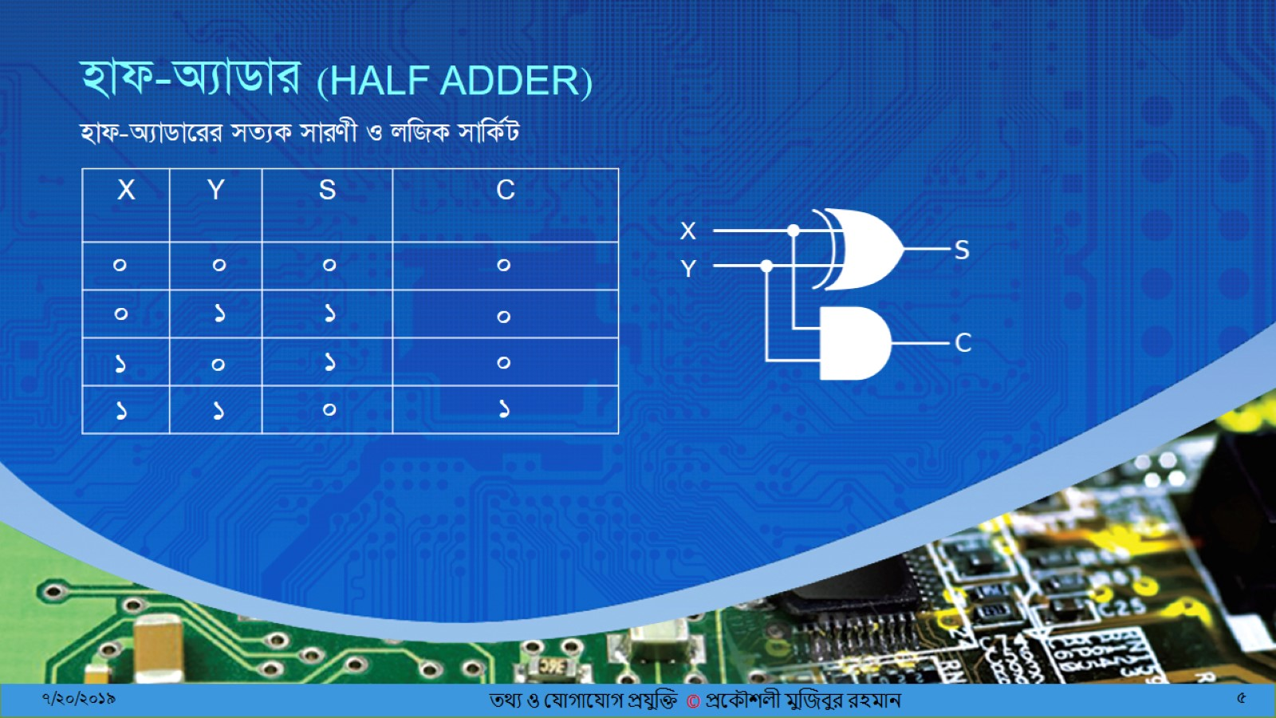
হাফ-অ্যাডার (Half ADDER)

Slide 6

ফুল-অ্যাডার (FULL ADDER)

Slide 7
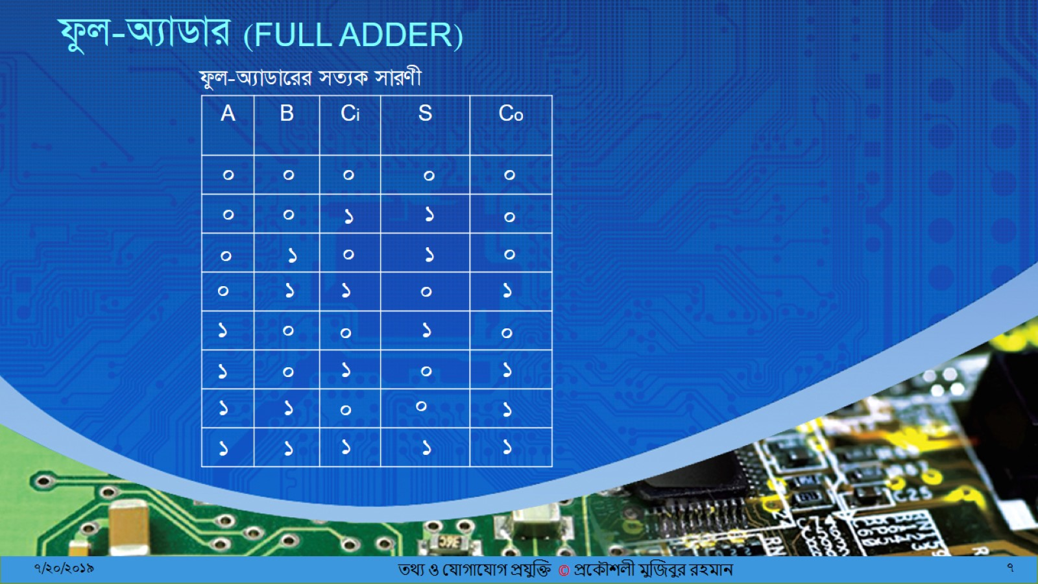
ফুল-অ্যাডার (FULL ADDER)

Slide 8
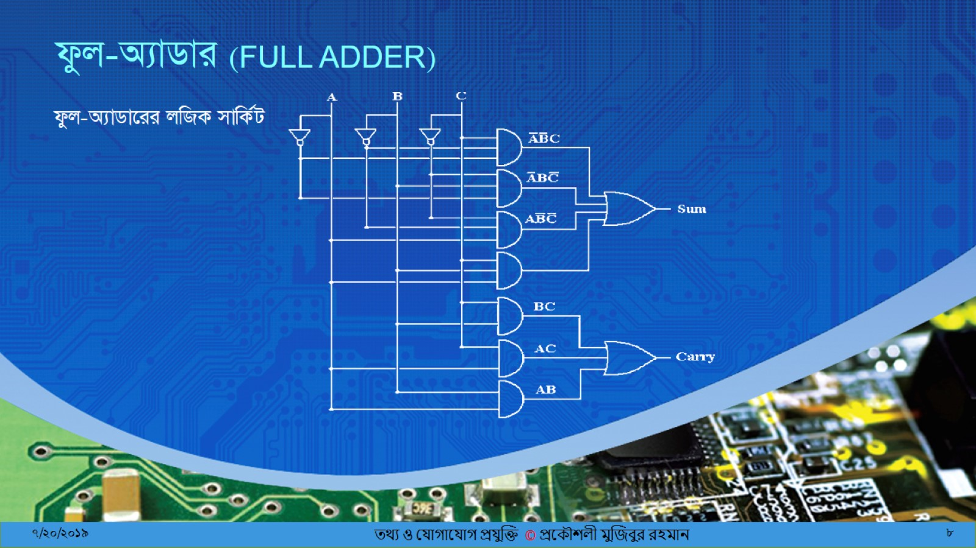
ফুল-অ্যাডার (FULL ADDER)

Slide 9

হাফ-অ্যাডারের সাহায্যে ফুল-অ্যাডারের বাস্তবায়ন

Slide 10

হাফ-অ্যাডারের সাহায্যে ফুল-অ্যাডারের বাস্তবায়ন

Slide 11

বাইনারি-অ্যাডার (Binary ADDER)

Slide 12

প্যারালাল বাইনারি অ্যাডার

Slide 13
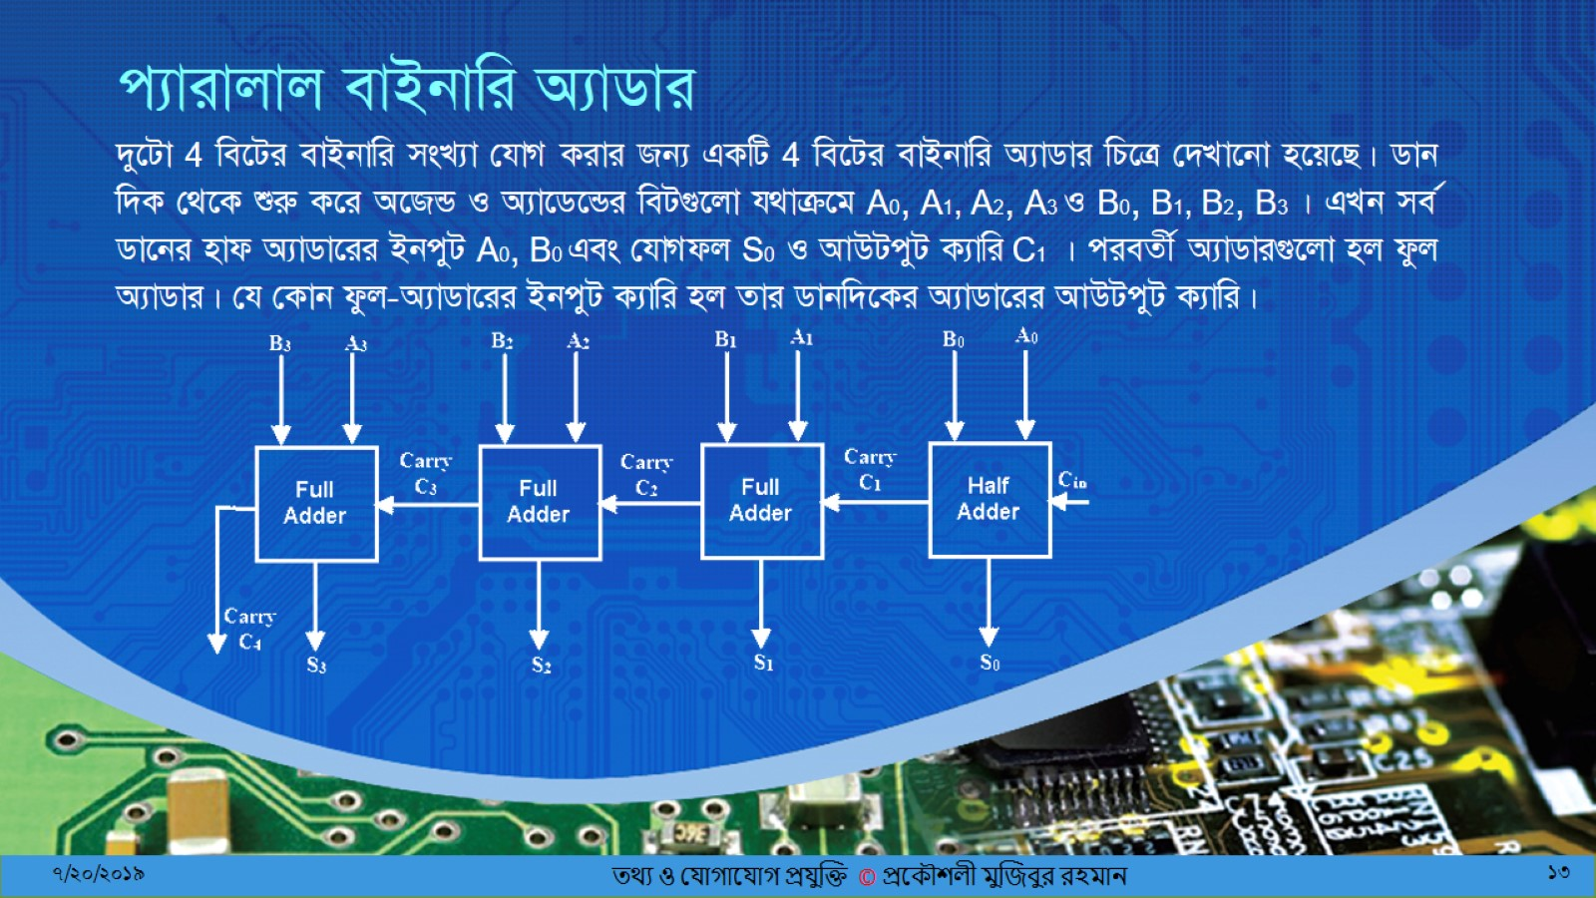
প্যারালাল বাইনারি অ্যাডার

Slide 14

প্রশ্নোত্তর পর্ব

Slide 15


